Slide 1
ניתוח מקרה דיון כיתתי בכתבה שהופיעה בעיתונות היומית בסיס להבנת עקרון הפעולה של תרכיב חיסון
אילנה הופפלד
תשע"ה

Slide 2
הגנה של הגוף

Slide 3
תאים בולעניים

Slide 4
חיידק

Slide 5
נגיף (וירוס)

Slide 6
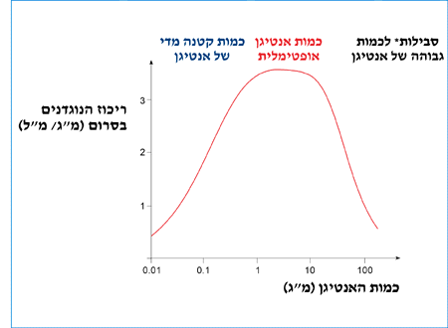
אנטיגן
חומר המעורר את מערכת החיסון ליצירת תגובת חיסון ספציפית נגדו.

Slide 7
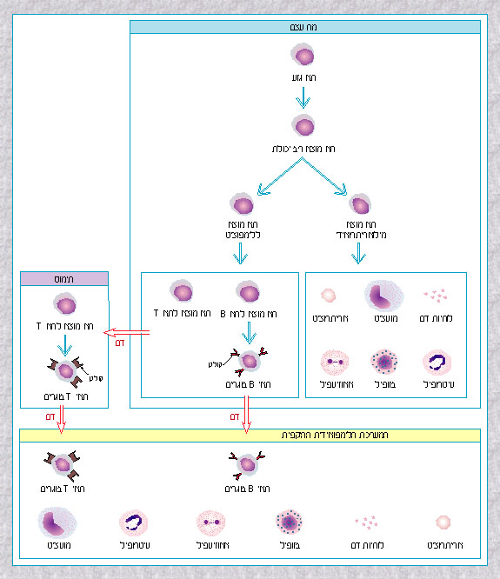
התאים המרכיבים את מערכת החיסון
תאי T ותאי B הם התאים העיקריים במערכת החיסון. הם יכולים לזהות אנטיגן באופן ספציפי ולחולל תגובה חיסונית נגדו.

Slide 8
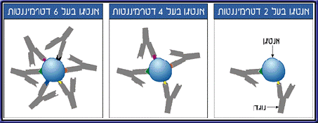
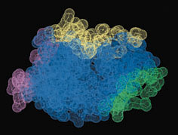
דטרמיננטה אנטיגית
החלק באנטיגן שנקשר לאתר הקישור של הנוגדן.

Slide 9
עקרון הפעולה של תא בולען

Slide 10
חיסון נגד כלבת

Slide 11
עקרונות הפעולה של מערכת החיסון

Slide 12
עיקרון 1: הבחנה בין עצמי לבין זר
מערכת החיסון מגיבה רק נגד גורמים זרים, וסבילה כלפי גורמים עצמיים.
סבילות חיסונית ספציפית מוגדרת כמצב שבו מערכת החיסון איננה מגיבה לאנטיגן מסוים.
הסבילות כלפי אנטיגנים עצמיים נרכשת במהלך ההתפתחות העוברית.

Slide 13
עיקרון 2: ספציפיות ורב-גוניות

Slide 14
עיקרון 3:זיכרון חיסוני

Slide 15
תהליך התמיינות במח העצם תא גזע עובר שינוי וכתוצאה מכך תכונה מסוימת יוצאת מהכח אל הפועל.

Slide 16
מקורות מידע
הרפתקה במערכת החיסון (2001) מאת אילנה שמידט-הופפלד, רות בן-צבי
פרקים נבחרים בתורת החיסון (1996) מאת אילנה שמידט-הופפלד בהוצאת מכון ויצמן למדע ברחובות
Immuno Biology, the immune system in health and diseases, 6th edition (2005) by GARLAND Ascience Publishing

